Slide 1

Презентация к уроку окружающего мира
«Почему полезно есть овощи и фрукты»

Slide 2



Slide 3
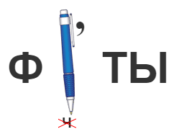

Slide 4
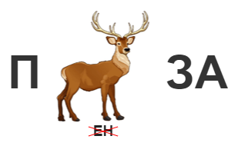

Slide 5
овощи
фрукты
польза

Slide 6
Тема: Почему полезно есть овощи и фрукты?
Цель:
Вспомним…
Научимся различать …
Узнаем, что такое витамины.

Slide 7
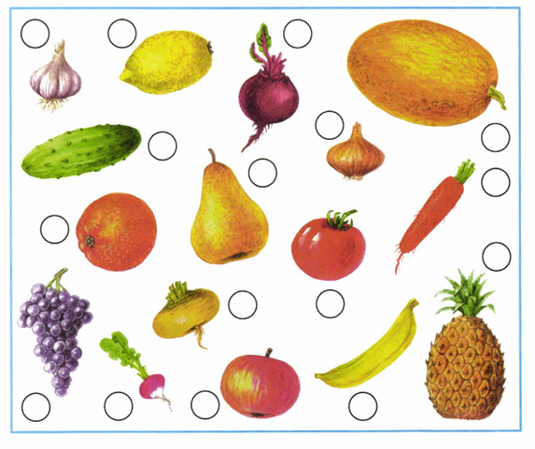
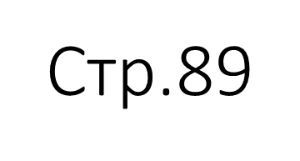

Slide 8
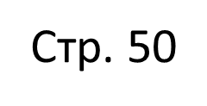
A B C D E F
Витамины- это вещества, необходимые для поддержания здоровья.

Slide 9








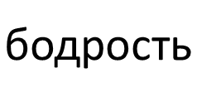
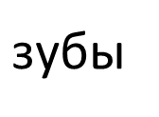
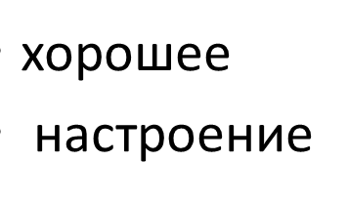


Slide 10




